Slide 1

Retroalimentación
Comunicación Integral
Periodo Septiembre
Kinder/2024
OA 4 Comunicar oralmente temas de su interés, empleando un vocabulario variado e incorporando palabras nuevas y pertinentes a las distintas situaciones comunicativas e interlocutores.
OA 5 Manifestar interés por descubrir el contenido y algunos propósitos de diferentes textos escritos (manipulando, explorando, realizando descripciones y conjeturas) a través del contacto cotidiano con algunos de ellos, o del uso de TICs.
OA 7 Reconocer palabras que se encuentran en diversos soportes asociando algunos fonemas a sus correspondientes grafemas.

Slide 2

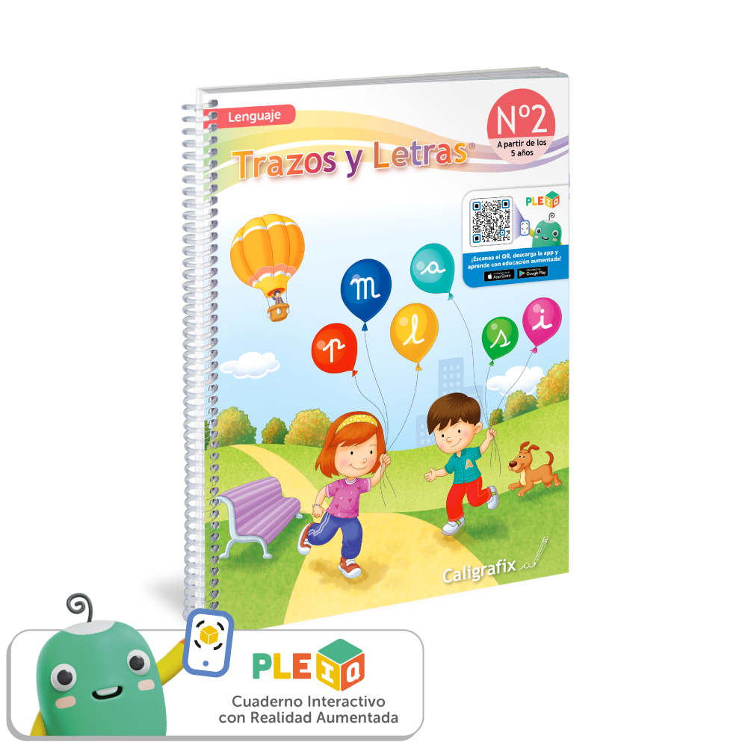

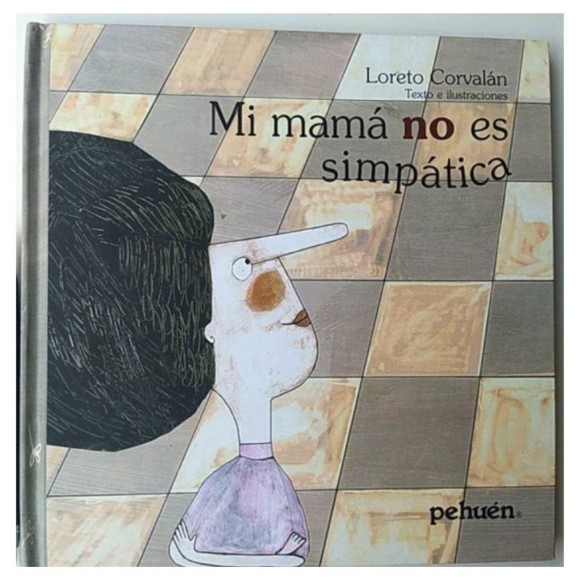
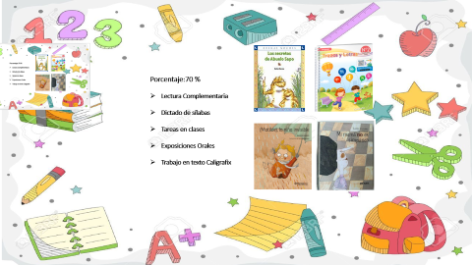
Porcentaje:70 %
Lectura Complementaria
Dictado de sílabas
Tareas en clases
Exposiciones Orales
Trabajo en texto Caligrafix

Slide 3
Porcentaje:30%
Preparación de Recetas:
Sopaipillas
Ensalada Primavera
Lectura de Sílabas

Slide 4
¡¡¡FELICITACIONES POR TODO LO APRENDIDO!!

